Slide 1
PHP MySQL
Ivan Jaya, S.Si., M.Kom

Slide 2
PHP MySQL
PHP versi 5 ke atas koneksi ke db MySQL: - MySQLi - PDO (PHP Data Objects)
MySQLi hanya untuk MySQL PDO mendukung ke 12 sistem database.
detail: http://php.net/manual/en/book.pdo.php
CreateReadUpdateDelete

Slide 3
PHP MySQL
Contoh script menggunakan PDO:
<?php
＄server= "localhost";
＄uname = "root";
＄pass = "";
try {
$conn =new PDO("mysql:host=＄server;dbname=PROWEB", ＄uname, ＄pass);
// mengatur mode error PDO untuk pengecualian
＄conn->setAttribute(PDO::ATTR_ERRMODE, PDO::ERRMODE_EXCEPTION);
echo "Koneksi Berhasil";
}
catch(PDOException ＄e)
{
echo "Koneksi Gagal: " . $e->getMessage();
}
?>

Slide 4
PHP MySQL
Buat folder baru di dalam proweb, berikan nama includes.
Di dalam folder includes, buat 1 file dengan nama koneksi_pdo.php: <?php //koneksi ke server $dsn =‘mysql:host=localhost;dbname=PROWEB‘; //koneksi ke database $db = new PDO ($dsn, ‘root‘,‘‘);
?>

Slide 5
PHP MySQL
<?php
try{
require_once 'includes/koneksi_pdo.php';
} catch (Exception $e){
$error = $e->getMessage();
}
?>
<!DOCTYPE html>
<html>
<head>
<meta charset="utf-8">
<title>Koneksi Database dengan PDO</title>
</head>
<body>
<h1>Koneksi Dengan PDO</h1>
<?php
if ($db){
echo "<p>Koneksi Berhasil</p>";
} elseif (isset($error)){
echo "<p>Koneksi Gagal: $error";
}
?>
</body>
</html>
Koneksi.php

Slide 6
PHP MySQL
Contoh script menggunakan MySQLi ( includes/koneksi.php ):
<?php
$host = 'localhost’;
$user = 'root’;
$pass = ‘’;
$database = 'proweb’;
$koneksi = mysqli_connect($host, $user, $pass, $database);
if ($koneksi->connect_error){
die("Koneksi gagal ".$koneksi->connect_error);
}
?>

Slide 7
PHP MySQL
Hierarchy Folder dan File Project:
htdocs
proweb
index.php
daftar.php
register.php
includes
koneksi.php

Slide 8
Membuat Menu Registrasi

Slide 9
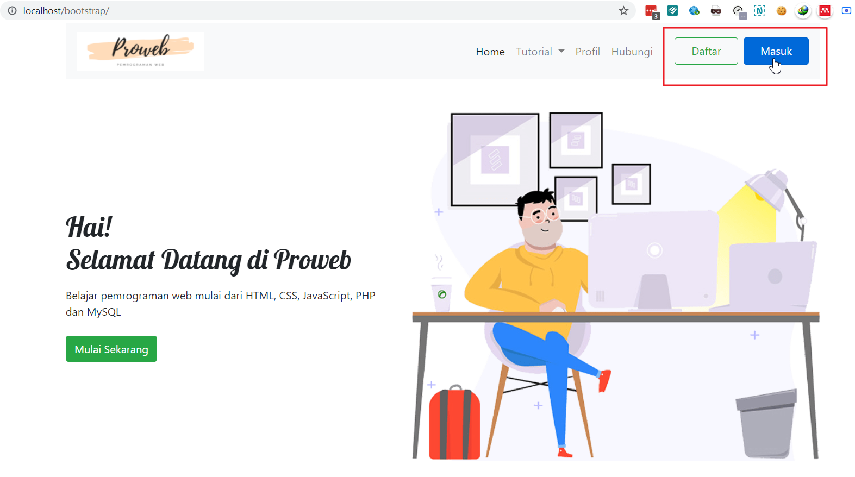
PHP MySQL
Button untuk Login (Masuk) dan Register (Daftar)

Slide 10
PHP MySQL
Untuk halaman login bisa dibuat sendiri atau menggunakan free template yang ada, bisa diambil di internet seperti dari: https://colorlib.com/wp/html5-and-css3-login-forms/
Di materi ini saya menggunakan template login dari: https://github.com/nauvalazhar/bootstrap-4-login-page

Slide 11
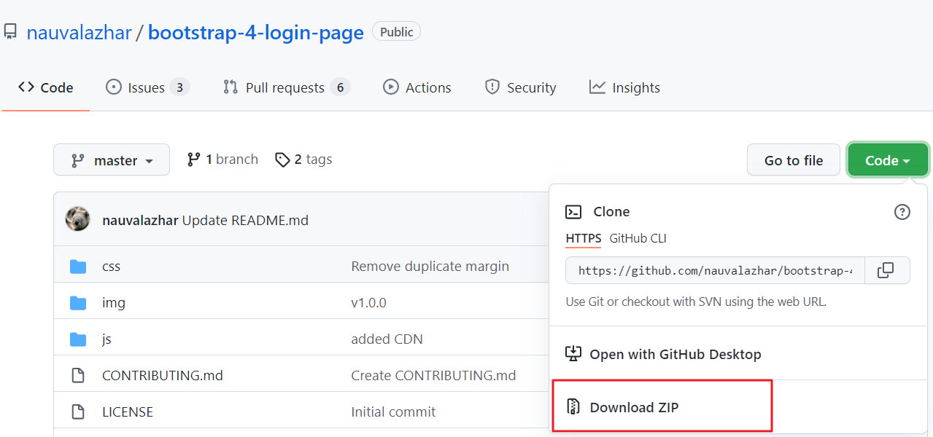
PHP MySQL
Cara 1: Dowload file zip dan simpan di folder project

Slide 12
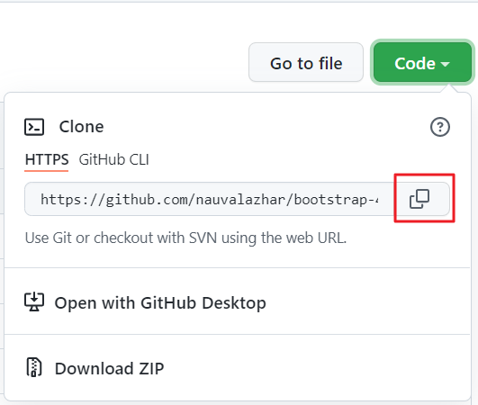
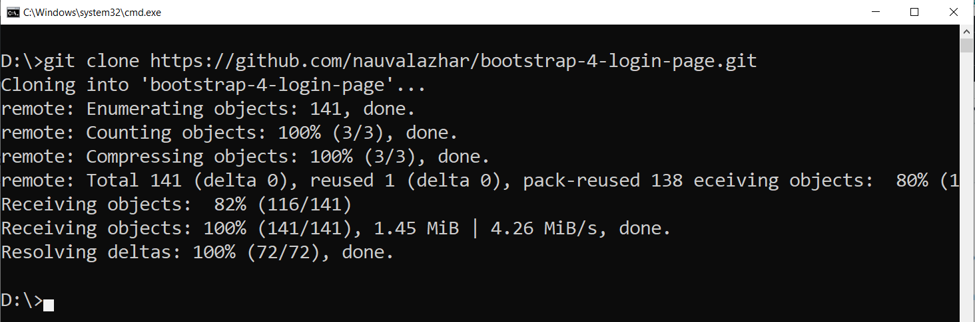
PHP MySQL
Cara 2: Copy git code dan eksekusi di command prompt dengan perintah: git clone (install git terlebih dahulu)

Slide 13
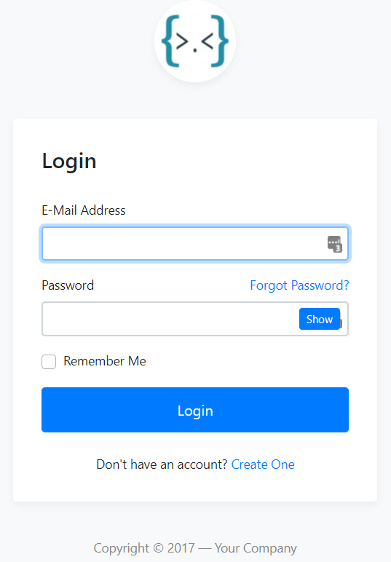
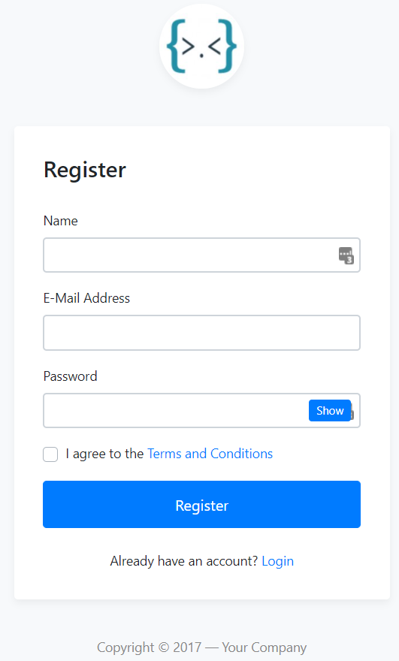
PHP MySQL

Slide 14
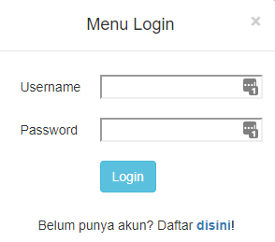
PHP MySQL
Alternatif bisa menggunakan Modal bootstrap: https://getbootstrap.com/docs/4.0/components/modal/

Slide 15
Memproses Isian Form Registrasi
(CREATE)

Slide 16
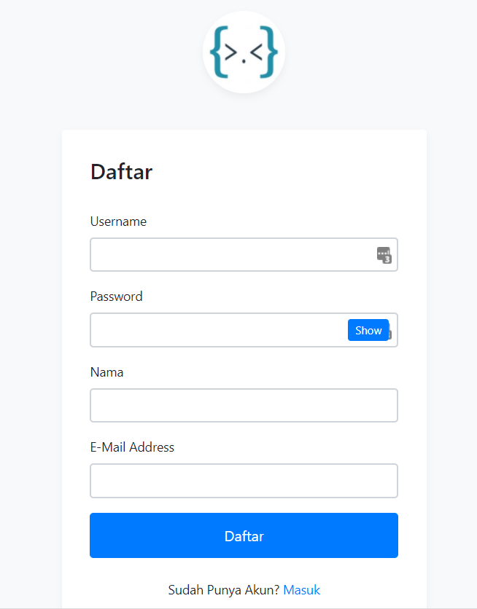
PHP MySQL
Form (register.html)
name=“username”
name=“password”
name=“nama”
name=“email”

Slide 17
PHP MySQL
register.php (di bagian atas) <?php
require_once ‘../includes/koneksi.php’;
?>
<!DOCTYPE html>
<html>
.............. dst...

Slide 18
PHP MySQL
register.php (di bagian body - isi) <body>
...
...
<?php
$username = $_POST[‘username'];
$password = $_POST[‘password'];
$nama = $_POST['nama'];
$email = $_POST['email'];

Slide 19
PHP MySQL
register.php (di bagian body - isi)
$sql = "INSERT INTO akun (username,password,nama,email) VALUES
('$username', '$password', '$nama','$email')";
if($koneksi->query($sql)===TRUE){
echo "<h2>Registrasi Akun Anda Berhasil</h2>";
} else {
echo "Terjadi kesalahan: " .$sql."<br/>".$koneksi->error;
}
$koneksi->close();
?>

Slide 20
Tugas
Kalau menambahkan data baru diproses di register.php, data masuk ke database. Jika kita tekan refresh (F5) data tersebut akan masuk lagi ke database. Cari tau bagaimana mengatasi hal tersebut!

Slide 21
NEXT
Menu Login

Slide 22
Referensi
www.tutorialspoint.com
www.w3schools.com

